Slide 1
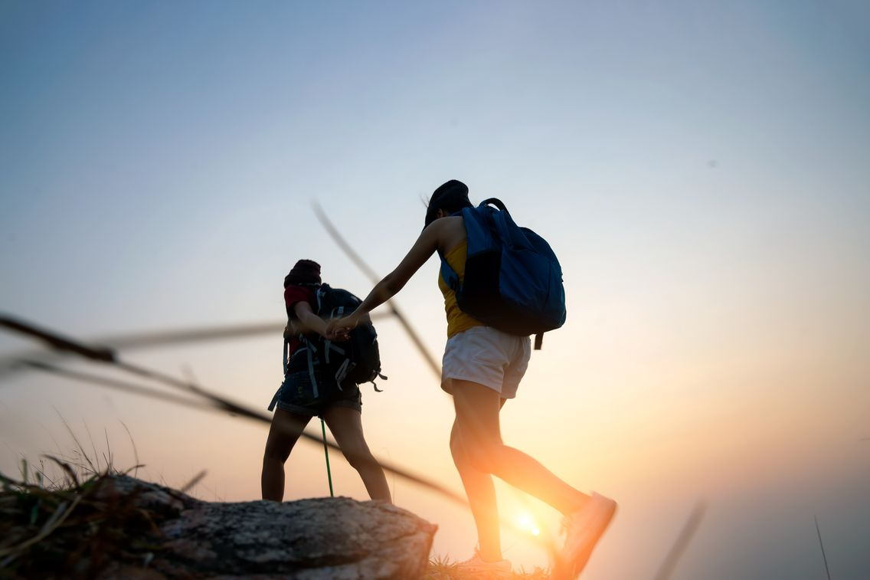
NOUVEAU!
Création d’une section MARCHE

Slide 2
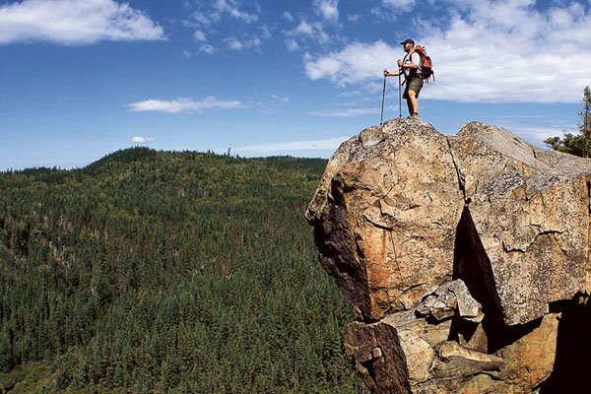
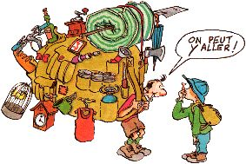
Marche, randonnée pédestre… et si vous vous y mettiez?
Vous avez envie de vous remettre au sport ou tout simplement, faire du sport. Alors, venez découvrir ou pratiquer la Marche au sein du club Traversinois en toute convivialité.

Slide 3
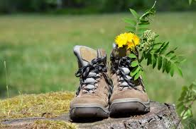
La Marche est une activité physique simple, efficace et facile à pratiquer. Sport en plein essor, la Marche séduit par sa pratique douce et les bienfaits qu’elle procure sur la santé et le bien être.
Que vous soyez des marcheurs aguerris, occasionnels ou novices, chaussez vos chaussures, et c’est parti!...
Si vous êtes intéressés, venez nous voir le 8 Octobre à 8h30 à la salle de la Haie Traversaine.

